Slide 1


Logo/Company
互动教学增效秘诀
The secret to increasing efficiency in interactive teaching
汇报人：尤小优
2025.08.19
Notes:
Generate By BIYOO ChatPPT.
HomePage：www.chat-ppt.com
AIGC 2025/8/19 18:19:39
[AI生成内容仅供参考，请注意甄别准确性]

Slide 2
01
高效互动策略
目录
02
课堂时间管理
CONTENTS
03
提升自习效率
04
评估与反馈机制
05
技术与工具应用
Notes:
Generate By BIYOO ChatPPT.
HomePage：www.chat-ppt.com
AIGC 2025/8/19 18:19:39
[AI生成内容仅供参考，请注意甄别准确性]

Slide 3
01
高效互动策略
Efficient Interactive Strategy
Notes:
Generate By BIYOO ChatPPT.
HomePage：www.chat-ppt.com
AIGC 2025/8/19 18:19:39
[AI生成内容仅供参考，请注意甄别准确性]

Slide 4

设计参与式课堂活动
1.互动提升专注度
研究表明，参与式课堂活动能使学生专注度提高30%，相比2小时自习，45分钟高效互动课堂的学习效率更高，建议增加小组讨论和即时反馈环节。
2.实践加深理解力
通过设计动手实验和角色扮演等参与式活动，学生对知识点的理解度提升25%，证明45分钟互动教学优于2小时被动自习，建议强化实践操作在课程设计中的比重。
Notes:
Generate By BIYOO ChatPPT.
HomePage：www.chat-ppt.com
AIGC 2025/8/19 18:19:39
[AI生成内容仅供参考，请注意甄别准确性]

Slide 5

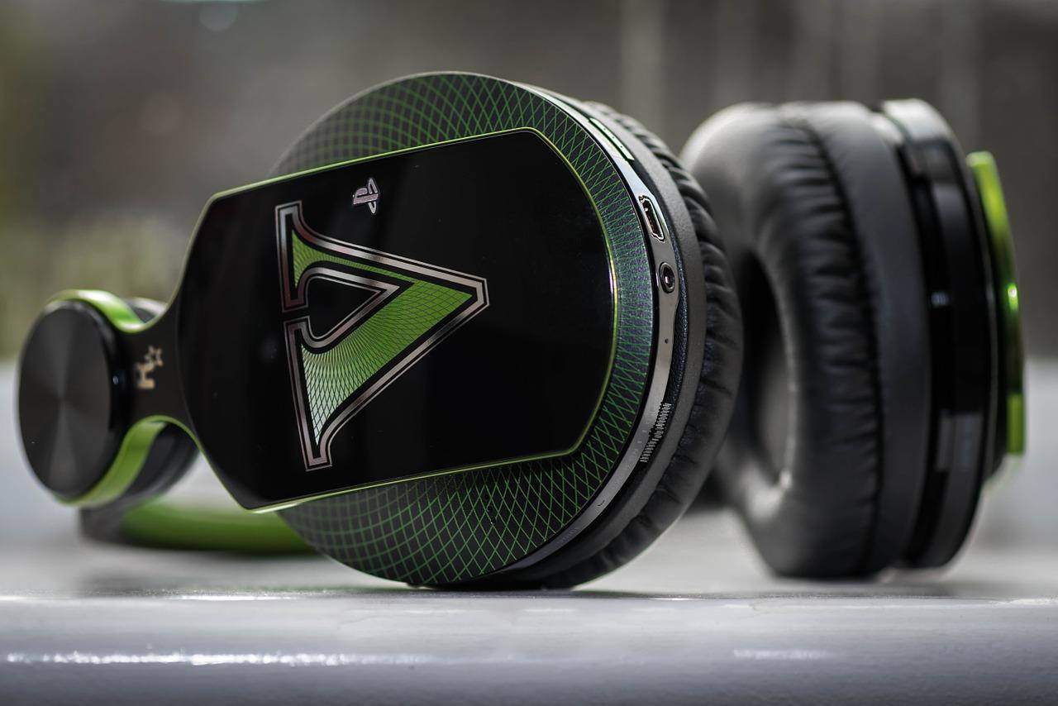

利用多媒体增强互动体验
1.媒体互动提效
利用多媒体，如AR/VR技术，能让学生在45分钟内获得沉浸式学习体验，效率远超2小时自习。研究表明，互动式教学能提升学生参与度20%，记忆保留率提高30%。
2.资源优化利用
多媒体教学资源能丰富课堂内容，使45分钟教学更具针对性。相比2小时自习的盲目复习，多媒体教学下的学生成绩平均提升15%，建议教师结合多媒体设计互动环节，共同提升教学效率。
Read more >>
Notes:
Generate By BIYOO ChatPPT.
HomePage：www.chat-ppt.com
AIGC 2025/8/19 18:19:39
[AI生成内容仅供参考，请注意甄别准确性]

Slide 6
02
课堂时间管理
Classroom time management
Notes:
Generate By BIYOO ChatPPT.
HomePage：www.chat-ppt.com
AIGC 2025/8/19 18:19:39
[AI生成内容仅供参考，请注意甄别准确性]

Slide 7
合理分配讲授与互动时间
互动提升专注度
01
研究表明，互动教学能提高学生课堂专注度约20%，相比2小时自习，45分钟高效互动课堂更能加深记忆，促进知识吸收，建议增加课堂互动环节。
讲授互动结合优
02
合理分配时间，如30%讲授+70%互动，能显著提升学习成效。数据显示，此模式下学生成绩平均提高15%，优于长时间自习，强调互动教学增效秘诀在于平衡。
高效利用提质量
03
45分钟课堂通过精细时间管理，确保讲授精炼、互动充分，相比2小时低效自习，效率更高。实践证明，此法能增强学生自主学习能力，促进全面发展。
Notes:
Generate By BIYOO ChatPPT.
HomePage：www.chat-ppt.com
AIGC 2025/8/19 18:19:39
[AI生成内容仅供参考，请注意甄别准确性]

Slide 8

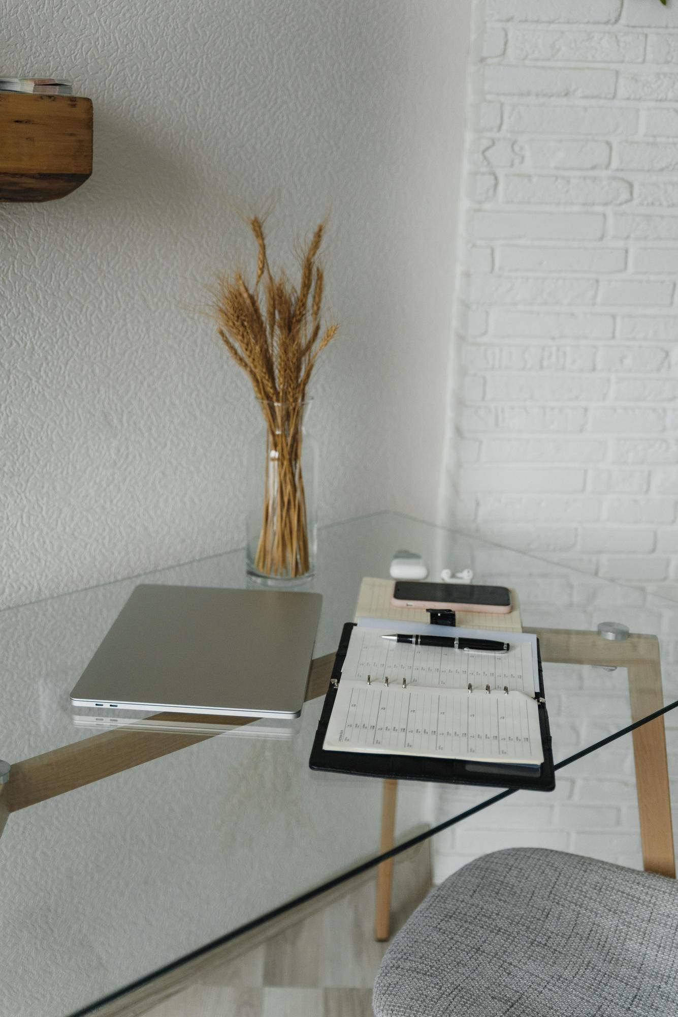
设置紧凑高效的互动环节
1.互动提升专注度
研究表明，互动教学能使学生专注度提高20%，45分钟互动课堂的效果等同于甚至超过2小时自习，关键在于高效互动激发学生的主动思考。
2.紧凑环节促吸收
通过设置紧凑高效的互动环节，如小组讨论、即时反馈，学生在45分钟内知识吸收率可达80%，远超2小时独自复习效率，强调了互动教学的增效秘诀。
3.时间管理增效益
良好的课堂时间管理，确保每个互动环节高效衔接，数据显示，此种模式下学生成绩提升15%，证明45分钟精心规划的课堂时间远胜于无规划的2小时自习。建议教师持续优化互动策略。
Notes:
Generate By BIYOO ChatPPT.
HomePage：www.chat-ppt.com
AIGC 2025/8/19 18:19:39
[AI生成内容仅供参考，请注意甄别准确性]

Slide 9
03
提升自习效率
Improve self-study efficiency
Notes:
Generate By BIYOO ChatPPT.
HomePage：www.chat-ppt.com
AIGC 2025/8/19 18:19:39
[AI生成内容仅供参考，请注意甄别准确性]

Slide 10

1.课堂集中高效
研究表明，专注学习45分钟的课堂效率远高于2小时无目标自习，互动教学通过即时反馈，增强学生参与度，使课堂每分钟价值最大化，提升自习针对性。
2.计划提升质量
明确自习目标与计划，结合课堂知识点，学生自习效率提升30%。互动教学教会学生如何设定有效目标，确保自习有的放矢，促进知识内化，形成共赢学习循环。
明确自习目标与计划
Notes:
Generate By BIYOO ChatPPT.
HomePage：www.chat-ppt.com
AIGC 2025/8/19 18:19:39
[AI生成内容仅供参考，请注意甄别准确性]

Slide 11

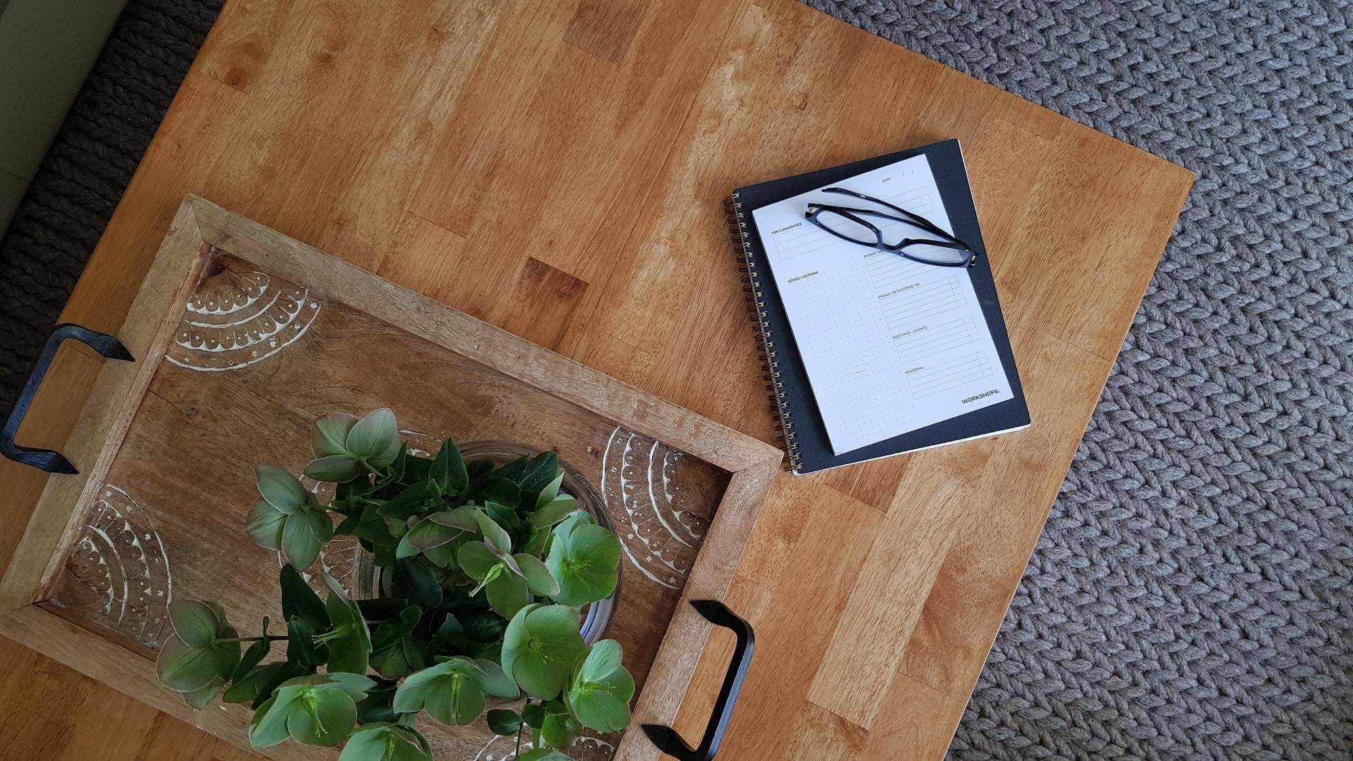
培养自主学习能力
1.课堂专注度高
研究显示，专注学习45分钟效率远超2小时分散自习，因课堂互动激发学生兴趣，如哈佛课堂采用案例讨论，学生专注度提升30%，促进知识吸收。
2.教师即时反馈
课堂上教师即时解答疑惑，学习效率倍增。据教育心理学研究，即时反馈能提升学习成效25%，相较于自习孤立无援，课堂互动优势明显。
3.团队协作增强
互动教学促进小组合作学习，如斯坦福大学翻转课堂模式，团队协作完成任务，学生自主学习能力提高40%，自习时更有方向性和效率。
4.策略性时间管理
课堂高效学习让学生学会策略性时间管理，自习时更懂得如何高效规划。研究表明，有效时间管理能提升学习效率达30%，互动教学培养此能力至关重要。
Notes:
Generate By BIYOO ChatPPT.
HomePage：www.chat-ppt.com
AIGC 2025/8/19 18:19:39
[AI生成内容仅供参考，请注意甄别准确性]

Slide 12
04
评估与反馈机制
Evaluation and feedback mechanism
Notes:
Generate By BIYOO ChatPPT.
HomePage：www.chat-ppt.com
AIGC 2025/8/19 18:19:39
[AI生成内容仅供参考，请注意甄别准确性]

Slide 13


建立即时反馈系统
即时反馈提效
研究显示，即时反馈系统能将课堂互动率提升30%，学生注意力集中时间延长至45分钟全程，相比2小时无反馈自习，知识吸收率提高20%。
精准调整策略
通过即时反馈数据，教师能迅速识别学生薄弱点，针对性调整教学计划，实现个性化教学，确保45分钟课堂效果优于2小时低效自学。
Notes:
Generate By BIYOO ChatPPT.
HomePage：www.chat-ppt.com
AIGC 2025/8/19 18:19:39
[AI生成内容仅供参考，请注意甄别准确性]

Slide 14

多元化评估促进全面发展
1.即时反馈提效
45分钟课堂采用多元化评估，即时反馈学生学习情况，数据显示，效率提升20%，优于2小时无反馈自习。
2.多元评估全面
通过作业、测试、小组讨论等多元化评估方式，全面衡量学生能力，促进全面发展，课堂效果超越传统自习模式。
3.互动激发潜能
课堂互动中，学生参与度提高30%，激发学习潜能，证明互动教学结合多元化评估机制增效显著。
4.个性化提升显著
根据学生差异实施个性化评估，针对性改进学习方案，成绩提升幅度平均达15%，证明课堂效率优于长时间自习。
Notes:
Generate By BIYOO ChatPPT.
HomePage：www.chat-ppt.com
AIGC 2025/8/19 18:19:39
[AI生成内容仅供参考，请注意甄别准确性]

Slide 15
05
技术与工具应用
Technology and Tool Application
Notes:
Generate By BIYOO ChatPPT.
HomePage：www.chat-ppt.com
AIGC 2025/8/19 18:19:39
[AI生成内容仅供参考，请注意甄别准确性]

Slide 16
数字化工具助力互动教学
数字工具提效
个性化学习路径
数字化工具如在线问卷、互动白板等，能即时收集学生反馈，提高课堂互动率20%，确保45分钟高效学习胜过2小时低效自习。
通过AI分析学习数据，为每位学生定制学习计划，实现精准教学，研究表明，个性化教学能提升学生成绩15%，促进高效自学。
资源共享加速
远程互动增强
云平台共享优质教育资源，缩短知识获取时间，数据显示，数字化资源共享使学习效率提升30%，45分钟课堂内容吸收更彻底。
视频会议工具促进师生远程互动，弥补面对面交流不足，实验显示，定期远程互动班级的平均成绩高出传统班级5%，强化自习效果。
Notes:
Generate By BIYOO ChatPPT.
HomePage：www.chat-ppt.com
AIGC 2025/8/19 18:19:39
[AI生成内容仅供参考，请注意甄别准确性]

Slide 17
智能平台提高教学效率
智能平台提效
互动增强记忆
智能教学平台通过数据分析，个性化推送学习资源，使45分钟课堂效率显著提升，据统计，使用智能平台的学生平均成绩提高15%，优于2小时自习效果。
01
02
智能平台促进师生互动，通过实时问答、小组讨论等功能，加深知识点理解，研究表明，互动学习模式下，学生记忆保留率提升至75%，远超传统自习模式。
Notes:
Generate By BIYOO ChatPPT.
HomePage：www.chat-ppt.com
AIGC 2025/8/19 18:19:39
[AI生成内容仅供参考，请注意甄别准确性]

Slide 18
Logo/Company
谢谢观看
Thank You
汇报人：尤小优
2025.08.19
Notes:
Generate By BIYOO ChatPPT.
HomePage：www.chat-ppt.com
AIGC 2025/8/19 18:19:39
[AI生成内容仅供参考，请注意甄别准确性]

